Slide 1

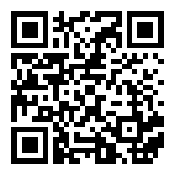

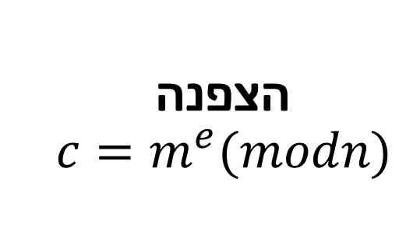
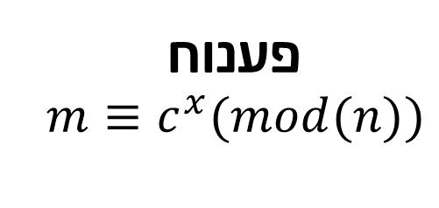
Algorithms in multimedia and machine learning in the Python environment | Implement RSA algorithm (Cryptography) Ohad Abed & Evyatar Peretz Summer 2021 – שנה"ל תשפ"א, סמסטר קיץ
Yakir Menahem
הקדמה הצפנה היא פעולה של עיוות מכוון של המידע, שנועד להקשות את תהליך הקריאה שלו, בתהליך שרק מי שמכיר אותו יוכל להבינו. ההצפנה משמשת צבאות וממשלות לצורכי תקשורת חשאית, ובתקופתנו גם לצורכי אבטחת מידע במערכות אזרחיות. בפרויקט שלנו, פיתחנו מערכת המאפשרת למשתמשים לשלוח מסרים בצורה חשאית ובטוחה בעזרת שילוב של הצפנה סימטרית והצפנה אסימטרית.
הצפנה אסימטרית - אלגוריתם RSA
הצפנה אסימטרית היא הצפנה שבה מפתח ההצפנה (public key) ומפתח הפענוח (private key) שונים זה מזה. בשיטה זו, המידע מועבר בצורה בטוחה יותר כיוון שמפתח הפענוח נשמר אצל אדם אחד ואין צורך להעבירו, וכך תהליך הפענוח יותר קשה וארוך. החיסרון העיקרי בשיטה זו הוא הזמן שלוקח לפענח את המסר המוצפן.
בפרויקט זה נעשה שימוש באלגוריתם RSA על מנת לשפר את אבטחת העברת המסרים וחשאיותם. נרחיב על אלגוריתם RSA.
הצפנה סימטרית - אלגוריתם AES
הצפנה סימטרית היא הצפנה שבה מפתח ההצפנה ומפתח הפענוח זהים. החיסרון העיקרי בשיטה זו הוא אבטחת העברת המידע- קיים רק מפתח אחד ולכן במידה והוא נחשף, ניתן לפענח את כל המסרים. בפרויקט זה נעשה שימוש גם באלגוריתם הצפנה סימטרית מסוג AES על מנת לקצר את זמן ההצפנה והפענוח של המסרים. אלגוריתם AES הינו צופן בלוקים סימטרי איטרטיבי מסוג החלפה או תמורה.
שימוש בשני האלגוריתמים במקביל מאפשר העברת מידע בצורה בטוחה יותר אך גם מהירה יותר.
האלגוריתם שלנו:
הצפנת טקסט באמצעות אלגוריתם AES (סימטרית)
הצפנת מפתח ההצפנה הסימטרית באמצעות RSA
שליחת המסר ומפתח ההצפנה המוצפנים
פענוח מפתח ההצפנה בשיטת RSA
פענוח המסר באמצעות המפתח המפוענח
יצירת ה public key של אלגוריתם RSA ושליחתו לצד השני
אלגוריתם RSA :
בחירת 2 מספרים ראשוניים p,q
n=p*q
Public key = n,e
בחירת מס' e מעריך ההצפנה, בין 1 ל$φ\left(n\right)$
בחירת מס' e מעריך ההצפנה, בין 1 ל𝜑(𝑛)
פענוח ${m≡c}^{x}(mod(n))$
מציאת x שיקיים $$ex≡1mod(φ\left(n\right))$$
הצפנה ${c=m}^{e}(modn)$
Private key = n,x
העברתו לצד השני
מסקנות
האלגוריתם שלנו משלב את היתרונות של שתי השיטות- הסימטרית והאסימטרית, ומשפר את אבטחת המידע אך גם לא גורע ממהירות העברתו. יעדי הפרויקט הושגו ואף שופרו עקב שילוב שתי השיטות ולא שימוש רק בשיטת הRSA האיטית יותר.
שילבנו GUI שמייצרת חוויה נעימה יותר למשתמשי התוכנה.
דיונים
עלינו להנגיש את השימוש בתוכנית , ולשדרג את הממשק למשתמש – הוספת כפתורים לשליחה ישירה לצד השני וגישה נוחה יותר. סירקו כדי לצפות בסרטון:

